Slide 2
_{HUYỆN ỦY NHÀ BÈ} _{CHI BỘ THPT DƯƠNG VĂN DƯƠNG}
SINH HOẠT CHÍNH TRỊ
Học tập, quán triệt, tuyên truyền & triển khai thực hiện nghị quyết đại hội đại biểu toàn quốc lần thứ xiii của đảng
Chuyên đề 03:
Kế hoạch kiểm soát, điều chỉnh các biện pháp phòng, chống dịch CoVid-19 & từng bước phục hồi phát triển kinh tế - xã hội trên địa bàn Huyện Nhà Bè từ sau ngày 30/9/2021
Nhà Bè, ngày 27 / 10 / 2021

Slide 3
Căn cứ:
+ Báo cáo số 226-BC/HU ngày 25/10/2021 của Huyện ủy Nhà Bè về kết quả thực hiện nhiệm vụ 09 tháng đầu năm 2021 & triển khai chương trình công tác 03 tháng cuối năm 2021;
+ Nghị quyết số 09-NQ/HU ngày 25/10/2021 của Huyện ủy Nhà Bè về Hội nghị lần thứ 11 BCH Đảng bộ Huyện khóa 12;
+ Văn bản số 2011/TTr-UBND ngày 13/10/2021 của Ủy ban nhân dân Huyện Nhà Bè về kế hoạch phòng, chống dịch CoVid-19 & phục hồi kinh tế trên địa bàn Huyện Nhà Bè;
+ Nội dung học tập, quán triệt nghị quyết và tiếp thu ý kiến chỉ đạo của đồng chí Nguyễn Hồ Hải – Phó bí thư Thành ủy vào ngày 22, 27/10/2021.

Slide 4
Thực trạng (06 nội dung cơ bản):
1. Công tác phòng, chống dịch CoVid-19 và chăm lo an sinh cho người dân còn gặp khó khăn do bị động, thiết sót chủ quan trong công tác lãnh đạo, chỉ đạo và tổ chức thực hiện;
2. Giá trị sản xuất các ngành kinh tế, thu ngân sách nhà nước, tỷ lệ giải ngân vốn đầu tư công còn thấp so với chỉ tiêu đề ra do tác động của tình hình dịch bệnh;
3. Công tác cải cách hành chính của chính quyền địa phương còn chậm về giải quyết phản ánh, kiến nghị của người dân;

Slide 5
Thực trạng (06 nội dung cơ bản):
4. Việc tổ chức học tập, quán triệt nghị quyết, quy định mới của Đảng, bồi dưỡng chính trị và nghiệp vụ cho cán bộ, đảng viên còn chậm so với yêu cầu đề ra do tác động của tình hình dịch bệnh;
5. Việc kết nạp đảng viên mới còn thấp so với chỉ tiêu đề ra; đảng viên bị xóa tên, cho ra khỏi Đảng có xu hướng gia tăng;
6. Tỷ lệ phân luồng học sinh trung học cơ sở chưa đạt yêu cầu;

Slide 6
Nhìn nhận:
Trong 03 tháng cuối năm 2021, tình hình dịch bệnh CoVid-19 từng bước được kiểm soát, nhưng nguy cơ tiềm ẩn bùng phát dịch vẫn còn rất lớn; đồng thời, việc an toàn khôi phục lại các hoạt động kinh tế - xã hội là yêu cầu cấp bách của toàn xã hội.
Do đó, để triển khai quyết liệt các nhiệm vụ đề ra thì luôn cần có “giải pháp linh hoạt, thích nghi” và “theo sát diễn biến tình hình dịch bệnh”.

Slide 7
06 nhiệm vụ trọng tâm:
1. Tích cực nghiên cứu, xây dựng và quyết tâm triển khai kế hoạch hoạt động “thích ứng an toàn, đáp ứng dịch bệnh trong tình hình mới” của địa phương nhằm bảo đảm thực hiện tốt nhất các chỉ tiêu, nhiệm vụ đã đề ra của các cơ quan, đơn vị; đồng thời, tập trung rà soát chủ trương, điều chỉnh chính sách hỗ trợ, tháo gỡ khó khăn, vướng mắc của doanh nghiệp, hộ kinh doanh nhằm sớm phục hồi hoạt động sản xuất kinh doanh và đẩy nhanh tiến độ thực hiện các dự án đầu tư công trọng điểm của địa phương;
2. Tổ chức quán triệt, tuyên truyền, xây dựng chương trình hành động thực hiện Nghị quyết Đại hội toàn quốc lần thứ 13 của Đảng;

Slide 8
06 nhiệm vụ trọng tâm:
3. Tăng cường công tác quản lý giáo dục đảng viên và công tác tạo nguồn kết nạp đảng viên; đồng thời, tạo điều kiện đảm bảo đời sống để thực hiện tốt nhiệm vụ đảng viên theo quy định;
4. Chủ động các phương án phục hồi lại hoạt động của các trường học từ nay đến cuối năm 2021; khẩn trương sắp xếp phục hồi các cơ sở y tế nhằm đảm bảo yêu cầu phòng, chống dịch và tổ chức khám chữa bệnh cho người dân; từng bước đưa cuộc sống trở lại trạng thái “bình thường mới”.

Slide 9
06 nhiệm vụ trọng tâm:
5. Tập trung rà soát, củng cố, kiện toàn nhân lực ngành y tế và đẩy nhanh tiến độ bao phủ tiêm vaccine cho người dân theo hướng dẫn của ngành;
6. Tiếp tục lãnh đạo thực hiện tốt công tác an sinh xã hội; ổn định đời sống nhân dân; giữ vững an ninh chính trị, trật tự an toàn xã hội từ cơ sở; tăng cường nắm bắt tình hình nhân dân để kịp thời giải quyết ngay các bức xúc trong dư luận; tổ chức thăm hỏi, động viên các gia đình có người than mất vì CoVid-19; tích cực huy động nguồn lực chăm lo Tết Nguyên đán 2022 cho người nghèo.

Slide 10
Triển khai 05 nhiệm vụ cụ thể
+ Công tác tư tưởng & giáo dục lý luận chính trị;
+ Công tác tổ chức – cán bộ;
+ Công tác kiểm tra, giám sát;
+ Công tác xây dựng chính quyền;
+ Công tác dân vận.

Slide 11
Công tác tư tưởng & giáo dục lý luận chính trị:
+ Tổ chức quán triệt những quy định mới của Trung ương về thi hành điều lệ Đảng và về kiểm tra, giám sát; đồng thời, chủ động xây dựng phương án tổ chức thực hiện các chương trình đào tạo, bồi dưỡng nghiệp vụ, lý luận chính trị.
+ Chủ động nắm bắt tình hình tư tưởng, tâm trạng của cán bộ, đảng viên và nhân dân; kịp thời tham mưu chính quyền cấp trên của địa phương về những vấn đề liên quan giải quyết nguyện vọng, quyền và lợi ích hợp pháp, chính đáng của nhân dân;
+ Tiếp tục củng cố, nâng cao hiệu quả tuyên truyền, lan tỏa thông tin tích cực; đấu tranh phản bác các quan điểm sai trái, thù địch trên internet, mạng xã hội;

Slide 12
Công tác tổ chức – cán bộ:
+ Tiếp tục nâng cao năng lực lãnh đạo và sức chiến đấu của chi bộ cơ sở đảng; tập trung chỉ đạo công tác tạo nguồn kết nạp đảng viên đạt chỉ tiêu và có chất lượng;
+ Phát huy vai trò tiên phong, gương mẫu của cán bộ, đảng viên trong thực hiện chức trách, nhiệm vụ được giao;
+ Lãnh đạo, chỉ đạo thực hiện nghiêm túc công tác kiểm điểm, đánh giá; xếp loại tổ chức đảng, đảng viên, tập thể, cá nhân lãnh đạo – quản lý phù hợp với yêu cầu công tác phòng, chống dịch.

Slide 13
Công tác kiểm tra, giám sát:
+ Quán triệt đầy đủ văn bản, quy định của Đảng viề công tác kiểm tra, giám sát và thi hành kỷ luật trong Đảng; nâng cao nhận thức và trách nhiệm của cán bộ, đảng viên trong thực hiện nhiệm vụ kiểm tra, giám sát;
+ Tiếp tục thực hiện nghiêm túc Quy định 1374-QĐ/TU của Ban Thường vụ Thành ủy về quy trình giải quyết thông tin phản ánh liên quan các tập thể, cá nhân suy thoái về tư tưởng chính trị, đạo đức, lối sống, vi phạm quy định của Đảng, pháp luật của Nhà nước;
+ Chỉ đạo tổ chức triển khai thực hiện hiệu quả các nội dung kiểm tra, giám sát năm 2021 theo; kịp thời hướng dẫn khắc phục vi phạm và thực hiện kết luận sau kiểm tra, giám sát.

Slide 14
Công tác xây dựng chính quyền:
+ Tập trung lãnh đạo toàn bộ hệ thống chính trị thực hiện công tác phòng, chống dịch CoVid-19 trong tình hình mới “thích ứng an toàn, đáp ứng dịch bệnh”;
+ Phát huy tốt trí tuệ, trách nhiệm của đại biểu Hội đồng nhân dân; nâng cao chất lượng hoạt động, công tác giám sát, tiếp xúc cử tri và giải quyết kiến nghị của cử tri;
+ Tiếp tục đẩy mạnh cải cách hành chính, ứng dụng công nghệ thông tin trong công tác quản lý nhà nước gắn với xây dựng chính quyền điện tử; đẩy mạnh tuyên truyền, nâng cao tỷ lệ sử dụng dịch vụ công trực tuyến.

Slide 15
Công tác dân vận:
+ Tiếp tục đẩy mạnh các phong trào thi đua gắn với việc học tập và làm theo tư tưởng, đạo đức, phong cách Hồ Chí Minh để phát huy vai trò của nhân dân tham gia thực hiện các nhiệm vụ kinh tế - xã hội tại địa phương;
+ Tiếp tục phát huy quyền làm chủ của nhân dân với phương châm “Dân biết, dân bàn, dân làm, dân kiểm tra” thông qua việc tăng cường tiếp xúc đối thoại, lắng nghe, xem xét giải quyết kịp thời những nguyện vọng, khó khăn, bức xúc của nhân dân; động viên quần chúng nhân dân đồng lòng ủng hộ và cùng hệ thống chính trị địa phương sớm vượt qua khó khăn, thách thức.

Slide 16
TRIỂN KHAI KẾ HOẠCH
Kiểm soát, điều chỉnh các biện pháp phòng, chống dịch CoVid-19 & từng bước phục hồi phát triển kinh tế - xã hội trên địa bàn Huyện Nhà Bè từ sau ngày 30/9/2021

Slide 17
Mục đích, mục tiêu:
+ Bảo đảm tính mạng, sức khỏe của người dân là trên hết; đồng thời, bảo vệ “sức khỏe” của kinh tế thành phố nói chung và của địa phương nói riêng;
+ Quyết tâm phấn đấu phòng ngừa và kiểm soát được dịch bệnh CoVid-19 trên địa bàn Nhà Bè; thí điểm nới lỏng giãn cách xã hội; ưu tiên mở cửa một số hoạt động cần thiết theo lộ trình đưa cuộc sống trở lại trạng thái “bình thường mới”;
+ Từng bước triển khai hoạt động sản xuất kinh doanh, phục hồi kinh tế, ổn định đời sống nhân dân trong điều kiện “an toàn, an sinh xã hội”

Slide 18
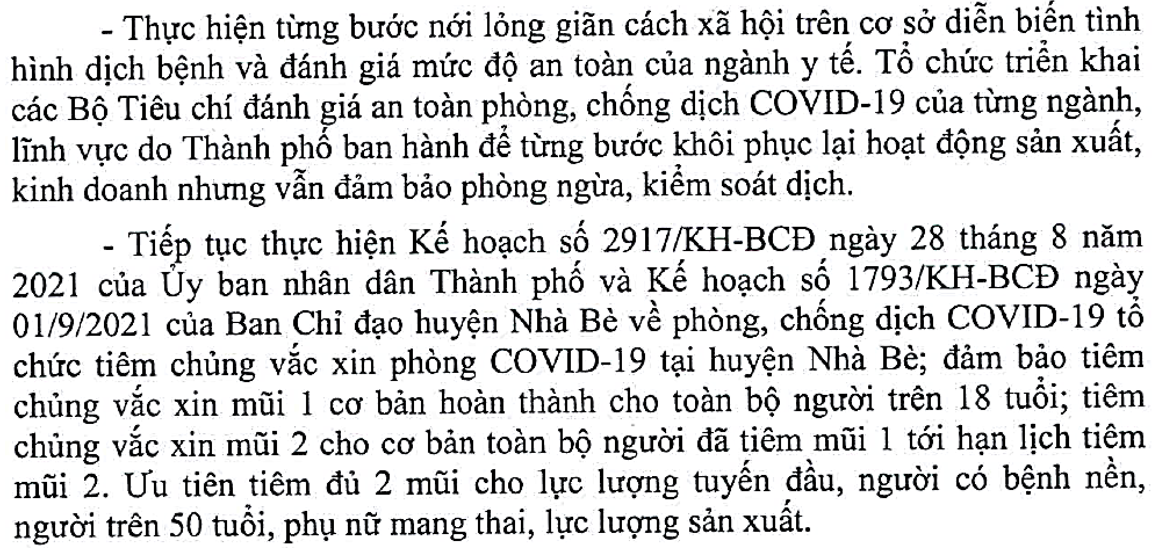
Công tác y tế, giãn cách xã hội:
(từ ngày 01/10/2021 đến 31/12/2021)

Slide 19
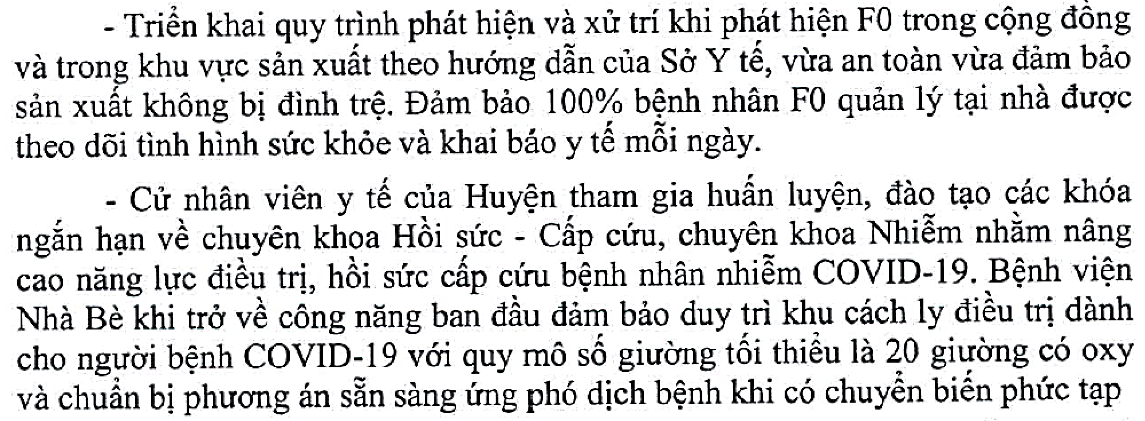
Công tác y tế, giãn cách xã hội:

Slide 20
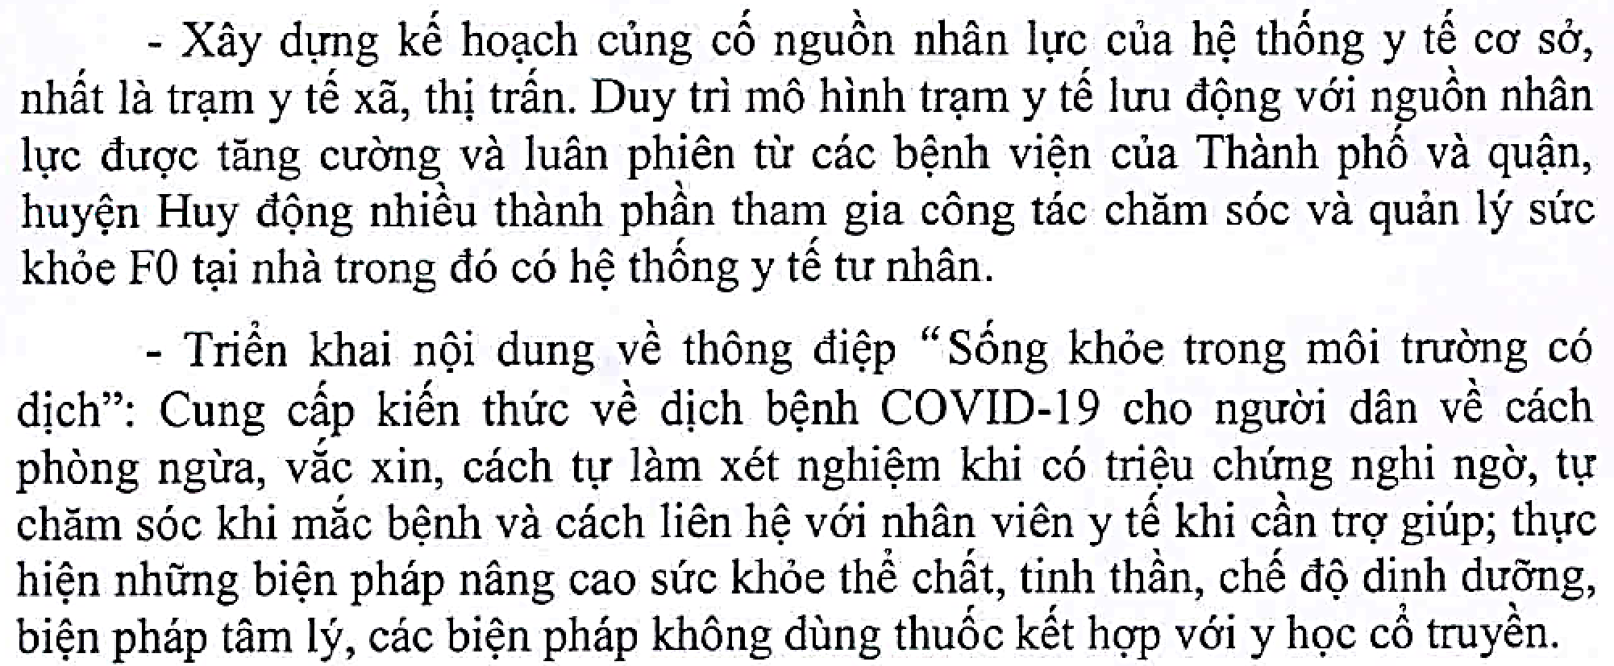
Công tác y tế, giãn cách xã hội:

Slide 21
Công tác an sinh xã hội, vận động nguồn lực xã hội:
(từ ngày 15/9/2021 đến 31/12/2021)

Slide 22
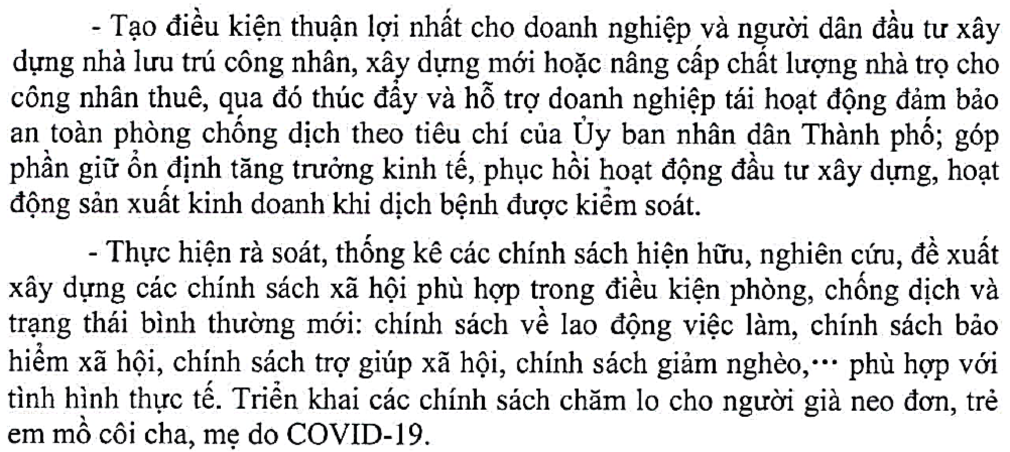
Công tác an sinh xã hội, vận động nguồn lực xã hội:

Slide 23
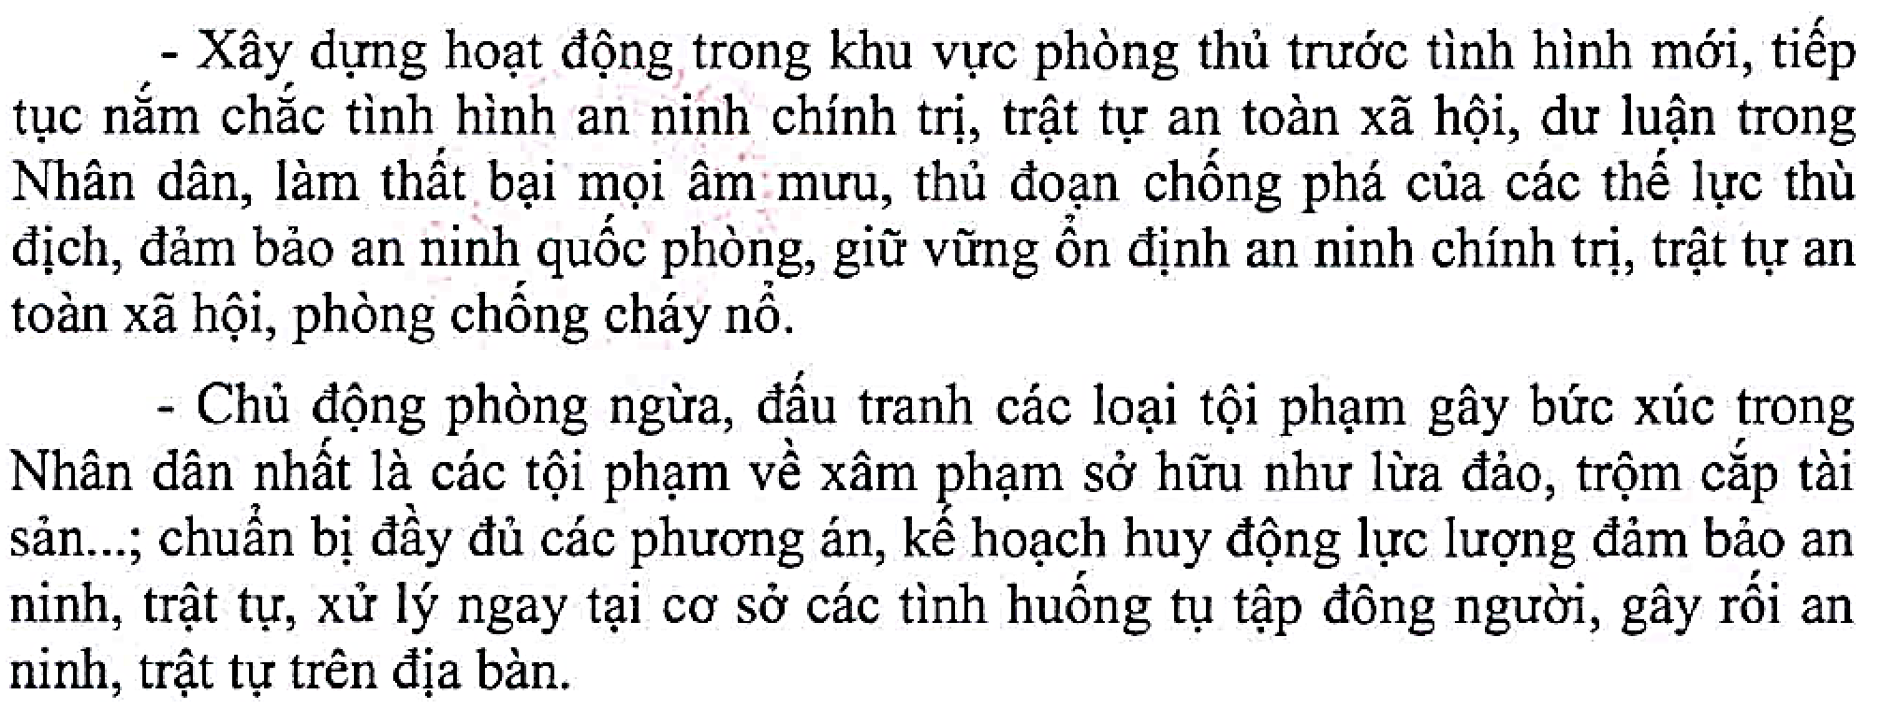
Công tác đảm bảo quốc phòng – an ninh, trật tự an toàn xã hội:

Slide 24
Công tác đảm bảo chuỗi cung ứng hàng hóa, lương thực thực phẩm:

Slide 25
Công tác ứng dụng khoa học công nghệ, giáo dục & đào tạo:

Slide 26
Công tác ứng dụng khoa học công nghệ, giáo dục & đào tạo:

Slide 27
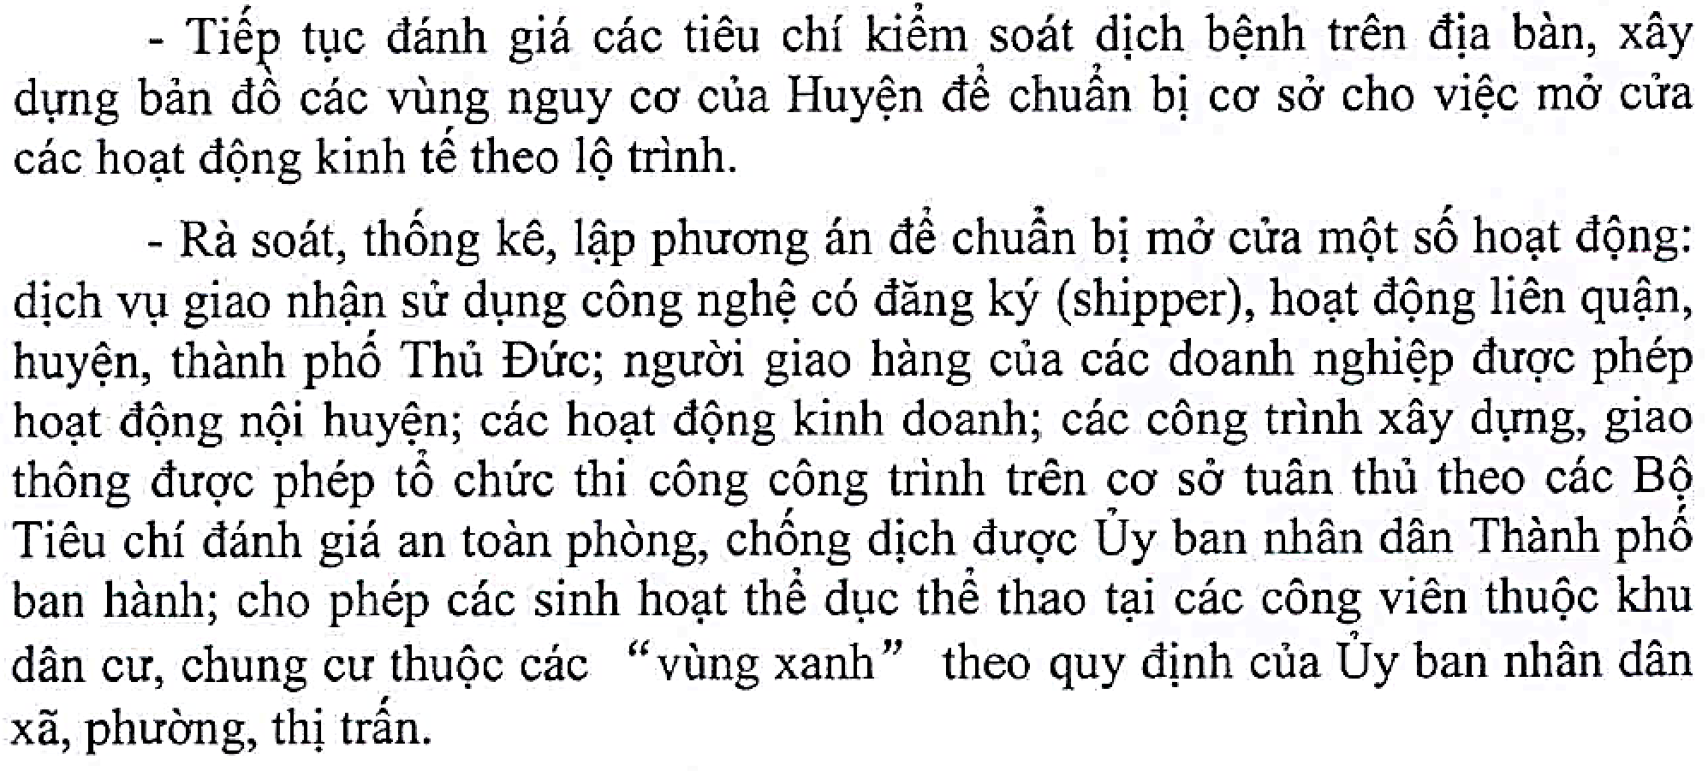
Công tác xây dựng Lộ trình hồi phục kinh tế
(từ 16/9/2021 đến 30/9/2021)

Slide 28
Công tác xây dựng Lộ trình hồi phục kinh tế
(từ sau 01/10/2021)

Slide 29
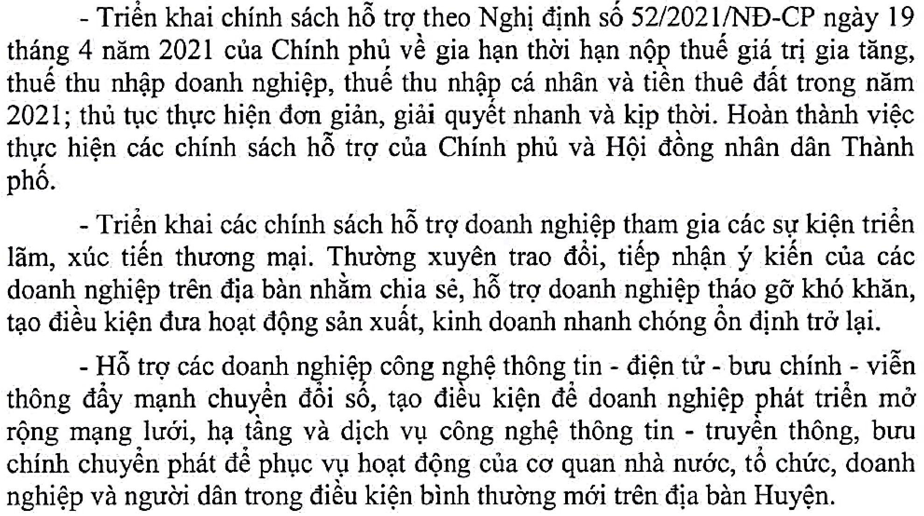
Giải pháp hỗ trợ doanh nghiệp

Slide 30
Giải pháp thúc đẩy các dự án đầu tư công và tư nhân

Slide 31
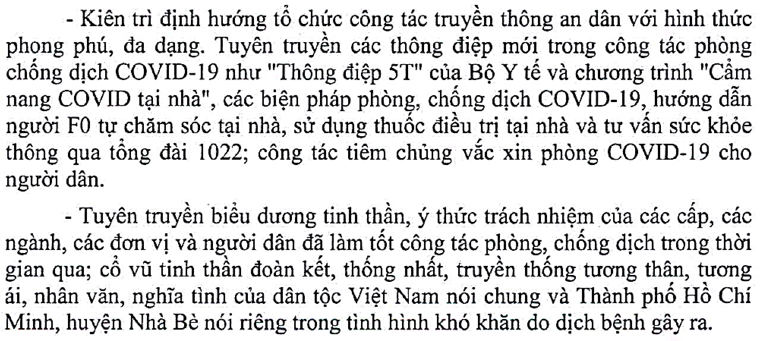
Công tác thông tin truyền thông

